Slide 1
2026.06.10(화)
1회차
전사 DX/AX 교육
우리가 반복하는 일, 아직도 이렇게 하고 있나요?

Slide 2
강의 목차
도입 — 공감 유발 (업무 반복 상황 4가지 카드)
오늘 교육에 대한 목적 소개
DX vs AX 개념 (시각적 대비)
AI가 실제로 뭘 해주냐 (직접 예시)
실제 사례 (마케팅, 영업)
핵심 프레임워크 (사례 본 뒤 정리)
실전 팁 한 가지 (1회차)
회사 DX/AX 전환 현황 안내
마무리

Slide 3
오늘 하루, 이런 일 없으셨나요?
매주 같은 보고서
회의 전날 밤 데이터 정리
가맹점 데이터 수동 취합
담당자 바뀔 때마다 반복 설명
앞으로 도리당은 이런 시간을 줄여나갑니다.

Slide 4
‘전사 DX/AX’ 교육 목적
AI, SKILL UP
AI, SKILL UP
X
보고서 정리, 데이터 분석, 인수인계등 업무를
빠르고 효율적으로 처리하는 방법

Slide 5
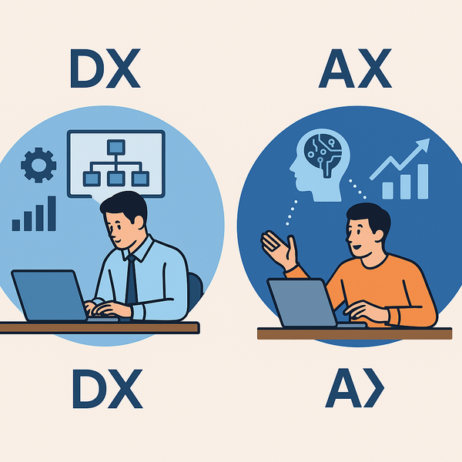
‘DX/AX’ 개념
DX(Data Transformation)
“데이터를 잘 보게 만들고, 바로 행동하게 만드는 것”
예: 대시보드, 실시간 알림, 데이터 기반 의사결정, 리포트
AX(AI Transformation)
“사람이 하던 판단·작업을 AI가 대신하거나 도와주는 것”
예: AI 자동 분석, 업무 자동화 에이전트, AI 의사결정 제안

Slide 6


실제 사례로 알아보기 1 - 담당자가 없는 건 무서워
사례1. 마케팅 담당자 부재
문제 정의
박진영 차장님 장기 휴가!!
남아있는 인력에게
단순, 반복 업무를 모두 인수인계 하느니
그냥 휴가 기간동안 내가 처리하는게 낫다.
휴가때문에 안그래도 바쁜데 인수인계할 시간이 없다.
송파삼전점 7천만원 미션 기한이 촉박하다.
당장 온라인 광고를 집행해야 한다.
근데 어떻게?
어쩔 수 없다. 휴가 중인 박차장님께 이것만 부탁하자.

Slide 7


실제 사례로 알아보기 1 - 담당자가 없는 건 무서워
박차장님도, 이사님도 모두가 여유로워집니다.
DX
AI 질문 예시
운영 자료가
템플릿 또는 매뉴얼에 따라 정리되어 있어
현황파악이 가능
“홀 가맹점 온라인 광고 운영 집행할 수 있도록
진행중인 광고 조건 정리해주고,
인스타그램 메타 광고 등록 방법 및 유의사항 알려줘“

Slide 8




실제 사례로 알아보기 2 – 영업관리 업무의 숨은 비효율 방문일지 작성 문제
사례2. 영업관리부 방문일지 작성
문제 정의
방문일지 작성 시간 및 오류 발생
1. A매장을 방문하고 기억에 의존해 방문일지 를 작성
2. 기억이 안나거나 기억 오류 발생
3. 일지내용 오류 발생 및 작성시간이 소요됨
매장방문
기억에 의존해 작성
내용 누락 및 시간증가

Slide 9




실제 사례로 알아보기 2 – 영업관리 업무의 숨은 비효율 방문일지 작성 문제
사례2. 영업관리부 방문일지 작성
목표
방문일지 작성 시간 감소 및 정확도 향상
녹음
텍스트변환
양식 준비
초안 작성후 수정만

Slide 10

실제 사례로 알아보기 2 – 영업관리 업무의 숨은 비효율 방문일지 작성 문제
현장기록을 AI가 자동 정리하고
방문일지 작성 시간을 줄인다!
DX
AI 질문 예시
현장 기록을 데이터로 저장하고, 방문 이력을 체계적으로 관리 및 사고 확장
“현장 녹취 내용을 기반으로,
방문일지 양식을 참고해서
초안을 작성해줘＂

Slide 11
AI 활용 기본 프레임 워크
AI와 함께 일하는 6단계 사이클 — 어떤 업무든 이 순서대로 접근하면 효과적입니다
①
②
③
④
⑤
⑥
문제 정의
목표 설정
데이터 첨부
AI 질문
의사결정
실행
→
→
→
→
→
해결해야 할 핵심 문제
원하는 결과 명확화
프로젝트 연결 + 데이터
명확하게 요청
AI 결과를 판단
바로 적용

Slide 12

AI 잘쓰는 실전팁
질문이 구체적일수록 결과 퀄리티가 높아집니다!
“아래 방문 녹취 내용을 기반으로 매장 방문일지를 작성해줘.”
방문 목적
주요 이슈
점주 요청사항
개선 필요사항
후속 액션
형식으로 정리하고, 빠진 내용이나
추가 확인 필요한 부분도 같이 알려줘.”
“업무일지 정리해줘”
→ AI도 어떤 형식으로, 어떤 내용을 중심으로 정리해야 하는지 알기 어려움

Slide 13
마무리
마무리
AI는 사람을 대체하지 않습니다
반복 정리·요약·기록은 AI가 보조하고, 현장 판단·소통·의사결정은 사람이 담당합니다.
AI가 보조하는 것
▸ 문서 정리 / 회의록 자동 요약
▸ 데이터 분류 및 반복 집계
▸ 표준 문구 생성 / 이메일 초안
▸ 정보 검색 및 빠른 요약
사람이 담당하는 것
▸ 현장 상황 판단 및 의사결정
▸ 팀원·고객과의 소통 및 신뢰 형성
▸ 창의적 아이디어 및 문제 해결
▸ 책임 있는 실행과 결과 관리
"사람은 말과 달리기 시합을 하지 않습니다. 말이 더 빠르기 때문이 아니라, 함께 더 멀리 가기 위해서입니다."

Slide 14
회사 DX / AX 전환 현황
회사 DX / AX 전환 현황
DX Data Transformation
AX AI Transformation
현재 진행 중
▸ 매출·주문 데이터 자동 수집 (배민·쿠팡·포스 연동)
▸ 일 마감 자동 집계 파이프라인 (Airflow DAG 운영)
▸ PowerBI 대시보드 → 매출 현황 실시간 조회
현재 진행 중
▸ ChatGPT·Claude 업무 활용 (문서 작성·요약·번역)
▸ AI 기반 품목 자동 분류 (포스피드 화이트리스트)
▸ 본사 AI 도구 사용 교육 (오늘 DXAX 교육 포함)
앞으로 방향
▸ 전 지점 표준 KPI 자동화 (이상 감지 알림 포함)
▸ 메뉴·원가·재고 데이터 통합 분석
▸ 의사결정용 경영 지표 자동 리포트
앞으로 방향
▸ AI 어시스턴트 → 반복 보고·알림 자동화
▸ 매장 CS 대응·VOC 분석 자동 요약
▸ 조리·운영 매뉴얼 AI 기반 업데이트 시스템
최종 목표
데이터 기반 의사결정 + AI 보조 실행 = 더 빠르고 정확한 도리당

